Slide 1

Origen Lenguaje Python

Slide 2

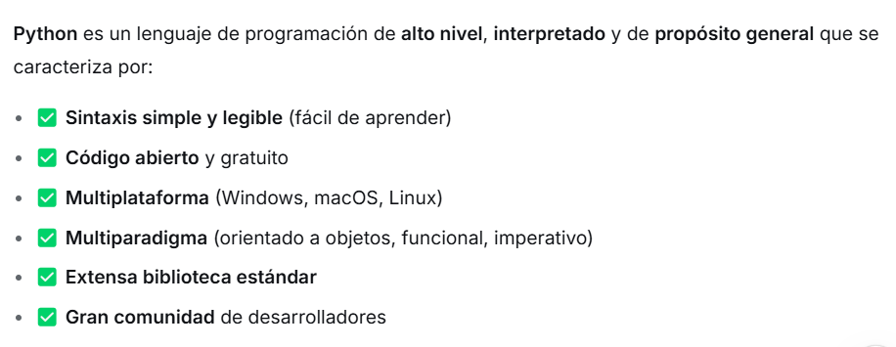

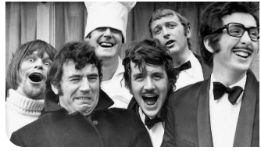

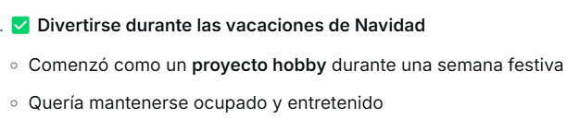
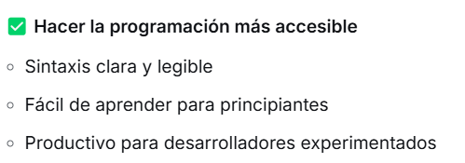

Slide 3
Variables, Constantes, Tipos de Datos, Conversiones, manejo de errores y cómo escribir en Python

Slide 4
Tipos de Datos - Primitivos
# Enteros (int)
edad = 25
año = 2024
temperatura = -10
ingresos = 76920991
# Reales (float)
precio = 19.99
pi = 3.14159
temperatura_promedio = 23.5
# Cadenas de Caracteres o Strings
nombre = "Ana María López“
otro_nombre = ‘Leo Messi’
_una_letra = ‘a’
#String Multilínea
direccion = ""“Calle 33
Número 71b-26
Medellín, Colombia"""
# Booleanos
activo = True
tiene_licencia = False
encendido = True
Las variables se adaptan al tipo de dato

Slide 5
Variables y Constantes Operador clave asignación =
#Básica
nombre = “María"
edad = 35
altura = 1.65
_estudiante_bigdata = True
# Por convención, las constantes se escriben en MAYÚSCULAS
PI = 3.14159
CANTIDAD_PLAZAS = 450
VELOCIDAD_MAX = 80
# Múltiples variables en una línea
x, y, z = 10, 20, 30
nombre, edad, ciudad = "Carlos", 30, "Madrid“
# Múltiples variables con mismo valor
x = y = z = 0
* Son una convención más que una restricción

Slide 6
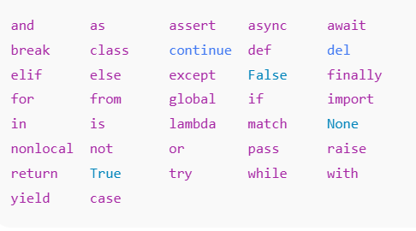
Palabras Reservadas Python

Slide 7
Conversiones entre datos, clave para operar
# String a Entero
numero_str = “98976"
numero_entero = int(numero_str)
# String a real
numero_real = float(numero_str)
# Boolean a String
luz_roja_on = True
texto_bool = str(luz_roja_on)
# Numéricos y String a Boolean
bool(0) → False
bool(1) → True
bool(10.6) → True
bool(“True”)

Slide 8
Instrucciones de Entrada (Input o Lectura)
f-strings, a partir de la versión 3.6 del lenguaje
nombre = input("¿Cuál es tu nombre? ")
print(f"Hola {nombre}!")
input() siempre devuelve un string, si vas a capturar un dato para operarlo, lo debes convertir
# Convertir a número
edad = int(input("¿Cuántos años tienes? "))
altura = float(input("¿Cuál es tu altura en metros? "))
# Convertir a booleano
respuesta = input("¿Estás activo? (s/n) ")
activo = respuesta == "s"

Slide 9
Instrucciones de Entrada (Input o Lectura)
datos = input("Ingresa nombre, ciudad, edad (separados por coma): ")
nombre, ciudad, edad_str = datos.split(",") #Acá siguen siendo string
edad = int(edad_str)

Slide 10
Instrucciones de Salida (Output o Escritura)
#Sencillas
print("Hola mundo")
print(42)
print(3.14)
#Con valores de variables
nombre = "Ana"
edad = 25
print("Nombre:", nombre, "Edad:", edad)
#Con Separador
print(“Medellín", “campeón", “2025")
print(“Medellín", “campeón", “2025", sep="-")
print(“1973", “05", “23", sep="/")
print("A", "B", "C", sep=" @ ")
#Con Terminador
print(“Proceso", end="... ")
print(“Finalizado")
#Con Terminador y Separador
Print(“Oro”,”Plata”,”Bronce”,sep=“ | ”, end = ” Cuadro Medallas ”)
Caracteres de impresión no visibles:
\n → enter o salto de línea
\t → tab o tabulador

Slide 11
Instrucciones de Salida Formateadas
f-strings, a partir de la versión 3.6 del lenguaje
#Ejemplo Simple
nombre = “Mario Mendoza"
edad = 56
altura = 1.75
print(f"Nombre: {nombre}")
print(f"Edad: {edad} años")
Las variables van dentro del string de salida entre {}
#Ejemplo con formato
print(f"Altura: {altura:.2f} metros")
#Ejemplo combinado
precio = 1250845.99
iva = 0.21
print(f"Total $ {precio * (1 + iva):,.2f} COPs")
Se pueden incluir operaciones
La coma (,) Separador de miles
#Ejemplo usando Métodos
texto = “Llegó diciembre"
print(f"Texto: {texto.upper()}")
.2f es un formato que significa dos representar el real con dos cifras decimales

Slide 12
Instrucciones de Salida Especiales con .format
# Por posición
print("Hola {}, tienes {} años".format("Ana", 25))
# Por índice
print("Hola {0}, tienes {1} años. ¡Hola {0}!".format("Ana", 25))
# Por nombre
print("Hola {nombre}, tienes {edad} años".format(nombre="Ana", edad=25))
# Con formato numérico
print("Pi: {:.4f}".format(3.1415926535))
print("Porcentaje: {:.1%}".format(0.756))
{0}
{1}

Slide 13
Instrucciones de Salida Especiales con .% (legacy)
nombre = “Juanita"
edad = 46
print("Hola %s, tienes %d años" % (nombre, edad))
%s es para string y %d es para enteros
# Formatos numéricos
print(“Entero: %d" % 42)
print("Float: %.2f" % 3.14159)
%.2f es para floats con dos cifras decimales

Slide 14
Bloques try - except para manejar errores
monto_txt = (“Ingrese el monto”)
try:
monto_float = float(monto_txt)
except ValueError:
print(f "Error: '{monto_txt}' no es un monto válido")
Except Exception as error:
print(f"❌ Error inesperado: {error}")

Slide 15
Generar Aleatorios
#Entero entre a y b (incluyendo ambos)
dado = random.randint(1, 6)
print(f ,"Tirada de dado (1-6): {dado}")
edad_aleatoria = random.randint(18, 65)
print(f " Edad aleatoria (18-65): {edad_aleatoria}")
#Real entre a y b (incluyendo ambos)
temp = random.uniform(15.5, 30.5)
print(f" {temp:.2f}°C")
#randrange(start, stop, step)
numero_par_2_20 = random.randrange(2, 21, 2)
print(f"🔢 Número par (2-20): {numero_par_2_20}")

Slide 16

Cómo escribir: la clave identar

Slide 17
Estructuras de Control en Python

Slide 18

Estructuras condicionales (o de Control)
Cuál camino tomarías?

Slide 19

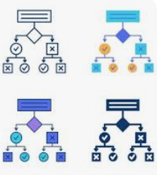
En programación sirven para:
Validar los datos que ingresa el usuario, o la información que viene en archivos de entrada antes de su procesamiento
Que los programas tomen decisiones sobre cuándo ejecutar unas instrucciones y cuando no.

Slide 20
Recordemos - Operadores
De comparación
> Mayor que
Lógicos
< Menor que
Y and
>= Mayor igual a
CONSTRUCCIÓN DE
EXPRESIONES
CONDICIONALES
O or
< = Menor igual a
NO !
= = igual a
! = diferente a

Slide 21




Expresión Condicional
SON MUY USADAS EN LA CONSTRUCCION DE ALGORITMOS
PERMITEN PREGUNTAR SI ALGO CUMPLE O NO UNA CONDICIÓN
SU RESULTADO SERÁ:
o
Juan: Mide 1.80
CONDICION: LOS QUE MIDAN MÁS DE 1.80 SON ALTOS
PREGUNTA
Juan es alto

Slide 22
Expresiones Condicionales
Se tiene la siguiente expresión condicional:
(edad >= 18 and es_estudiante) or (promedio > 9.0 and not tiene_beca)
Si
Si edad = 20, es_estudiante = true, promedio = 9.2, tiene_beca = false
El resultado de la expresión es?
Y el resultado de ésta:
(edad < 25 and promedio >= 8.5) and not tiene_beca

Slide 23
¿Qué son las Estructuras de Control?
En programación, una estructura de control es fundamentalmente un mecanismo para determinar qué instrucciones se ejecutan y en qué orden.
Controlando el Flujo de Ejecución
Hasta ahora, nuestros programas se han ejecutado línea por línea, de arriba abajo. Las estructuras de control nos permiten modificar este flujo para tomar decisiones, repetir acciones o saltar bloques de código.
• Decisiones:
Permiten que el programa elija un camino.
• Repetición:
Ejecutan un bloque de código varias veces (bucles).
• Organización:
Hacen el código más inteligente y funcional.

Slide 24

Cómo se identifica cuándo usarlas en un algoritmo
IDENTIFIQUEN EN EL ENUNCIADO QUE DEBEN HACER ALGO CUANDO SE CUMPLA UNA CONDICIÓN Y OTRA COSA CUANDO NO LA CUMPLA.
Entra gratis
constante
Variable
Verdadero
En la entrada de un Circo nos encontramos esto:
¿Cuál será la expresión condicional?
Si Edad < 12
Operador
Falso
Paga
En algoritmia, esta estructura condicional se llama SI, ENTONCES

Slide 25
La Decisión Fundamental: if y else
La estructura if-else es la piedra angular del control de flujo. Permite que tu programa tome decisiones basadas en una condición booleana (Verdadero o Falso).
Sintaxis Básica
if condición :
# código si condición es True
else :
# código si condición es False
If Solitario
Si solo necesitas ejecutar algo cuando la condición es verdadera, el else es opcional. Si la condición falla, el programa simplemente continúa.
if condición :
# código a ejecutar si la condición es True

Slide 26
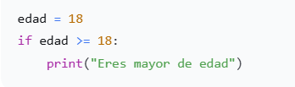
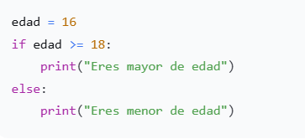
Ejemplo Práctico de if-else

Slide 27
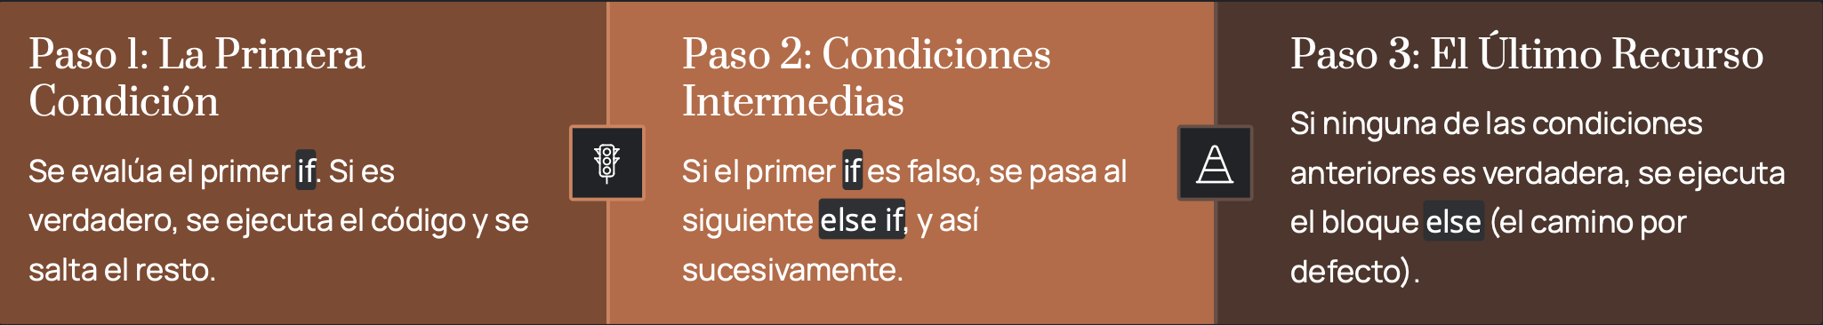
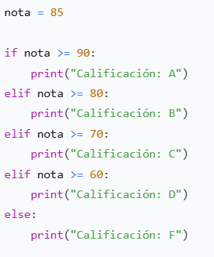
Evaluando Múltiples Caminos: if elif
¿Qué pasa si necesitas evaluar más de dos condiciones? Ahí es donde entra el if elif, permitiéndote encadenar condiciones.
if condición1 :
# código si condición1 es True
elif condición2 :
# código si condición2 es True
elif condición3 :
# código si condición3 es True
else :
# código si ninguna condición es True

Slide 28


Un ejemplo más complejo de múltiples caminos
Y si tenemos condicionales más complejos, por ejemplo:
Una universidad entrega becas cada semestre basado en la siguiente tabla:
Nota Promedio | Va Completo | Puntos Labor Social | Descuento Matrícula
>= 4.7 | True | > 50 | 100%
>= 4.5 y < 4.7 | True | > 50 | 85%
>= 4.7 | True | >=40 y < 50 | 80%
>= 4.5 y < 4.7 | True | >=40 y < 50 | 50%
En otro caso, no gana nada…
Qué condicionales pongo para saber quién y qué beca se gana

Slide 29

Switches

Slide 30
Hasta ahora hemos visto
Instrucciones
Qué pasa si se quiere comparar el valor de UNA variable contra una lista de posibilidades?
Variable(s), constante, operador de comparación
?
Condición
Variables, constantes, operador(es) lógicos y operador(es) de comparación
Instrucciones cuando la condición es verdadera
Instrucciones cuando la condición es falsa

Slide 31

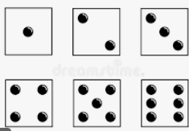
Estos roommates rifan con un dado los oficios domésticos de su casa cada dos semanas, con las siguientes condiciones:
Cara_dado Oficio
1 "Lavar platos“
2 "Barrer casa“
3: "Trapear pisos“
4: "Sacar basura“
5: "Limpiar baño“
6: "Cocinar"
¿Usamos if – else? NO
¿Porqué? Se evalúa una sola variable: cara_dado
Depende del valor, se elige una opción

Slide 32

Estructuras Condicionales – Caso ó Case (Switch)
Si TENGO UNA VARIABLE Y LA VOY A COMPARAR CONTRA UNA LISTA DE VALORES, LO MEJOR ES USAR EL CONDICIONAL CASE
Switch (Variable)
CASO 1: Instrucciones
CASO 2: Instrucciones
.
.
CASO N: Instrucciones
OTROS CASOS: Instrucciones
FIN_CASO
Cuántas variables hay?
UNA → El valor que cae después de tirar el dado
Cuántos valores posibles puede tomar la variable en un momento?
UNO
Contra cuántos valores lo tengo que comparar?
SEIS → El valor que cae después de tirar el dado
En Python me llamo:
Match Case

Slide 33
En Python se llama: match
match cara_dado:
case 1:
oficio_asignado = "Lavar platos“
case 2:
oficio_asignado = "Barrer casa“
case 3:
oficio_asignado = "Sacar basura“
case 4:
oficio_asignado = "Trapear pisos“
case 5:
oficio_asignado = "Limpiar baño“
case 6:
oficio_asignado = "Cocinar"

Slide 34
La clave está en:
Se necesita evaluar una sola condición
Se necesita evaluar un valor entre una lista de casos(opciones)
Se necesitan evaluar múltiples condiciones
Se usa un
If condición:
Instrucciones
elif condición:
Instrucciones
elif condición:
Instrucciones
else:
Instrucciones
Se usa un
If (condición)
Instrucciones
Else
Instrucciones
Se usa un
match valor:
case 1: instrucciones
case 2: Instrucciones
case n: Instrucciones
_: instrucc

Slide 35
Ejercicio
En un país se otorgará a las ciudades que tengan más de 100.000 habitantes y un área superior a 20.000Kms², una partida para emergencias de 500.000.000. De lo contrario la partida será de 250.000.000
Diseñe la estructura condicional para implementar este caso en un algoritmo:

Slide 36

Ejercicio
Dependiendo de los puntos que haya acumulado en un almacén de ropa, los clientes de un almacén podrán reclamar un premio de la siguiente lista de artículos
Puntos Mínimos Artículo
10.000 Gorra
20.000 Morral
30.000 Camiseta
40.000 Sudadera
50.000 Tenis
Diseñe un algoritmo y escriba un programa en Python, que le pida a los clientes su nombre y cantidad de puntos, y le diga qué premios pueden reclamar

Slide 37

Ejercicio
En un restaurante se tienen 3 momentos: Entrada, Plato Fuerte y Bebida. A cada comensal se le pide que escoja para cada momento uno de 3 productos.
Para la Entrada puede escoger: 1. Ceviche, 2. Crema, 3. Patacones
Para el plato fuerte: 1. Pollo, 2. Carne, 3. Pescado
Para la bebida: 1. Cerveza, 2. Jugo , 3. Gaseosa
Diseñe un algoritmo y escriba un programa en Python, que solicite al comensal qué va a elegir para cada momento y al final muestre todo lo que éste escogió.
Si selecciona una opción diferente a 1, 2 o 3 en cada momento, Le muestre Opción Inválida.

Slide 38

Ejercicio
Se tiene un juego con 3 dados. Cada participante lanza en su turno los 3 dados. Diseñe un algoritmo para implementar las siguientes condiciones:
Si los 3 dados tienen el mismo valor, el participante obtiene 1000 puntos extra. Si dos de los 3 dados tienen el mismo valor, el participante obtiene 500 puntos extra. En cualquier otro caso, el participante no obtiene puntos extra.

